Slide 1





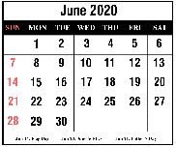


المعلمة : عزيزة ال علي
التربية الإسلامية
الصف : الرابع
2 صفر
1443 هـ
التاريخ
9-9-2021
40 min
الحضور والغياب
اليوم الخميس

Slide 2


«رَبِّ اشْرَحْ لِي صَدْرِي وَ يَسِّرْ لِي أَمْرِي وَاحْلُلْ عُقْدَةً مِّن لِّسَانِي يَفْقَهُوا قَوْلِي».

Slide 3
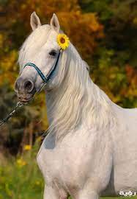
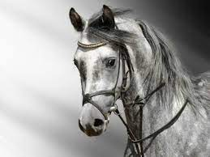
عنوان الدرس
سورة العاديات

Slide 4


أهداف الحصة :
1- مراجعة الدرس .
2- تسميع الطلبة السورة (العاديات).

Slide 5



السلام عليكم ورحمة الله وبركاته
اليوم سننشر الوعي بقدرة الله بين الناس
هل ترافقونني في الطريق ،
لكن بالإجابة على الأسئلة لنشر ذلك

Slide 6


بماذا أقسم الله تعالى في بداية سورة العاديات:
الجمل
الخيل
الشمس

Slide 7
ماهي العاديات:
الخيل التي تجري
الخيل التي تقفز
الخيل التي تضرب بأرجلها

Slide 8
المقصود بكلمة( الخير) في قوله تعالى
(وإنهُ لِحُب الخيرِ لشديد):
النجاح
المال
الشهرة

Slide 9
(النْقعُ) في قوله تعالى (فأثرن به نقعا) هو :
الشرر
التراب
الغبار

Slide 10
بماذا وصف الله تعالى الإنسان في سورة العاديات :
سعيد بنعم الله عليه
شاكر لنعم الله عليه
جحود لنعم الله عليه

Slide 11
من مميزات الحصان العربي:
الإكتفاء بالقليل من الطعام
التمتع بجهاز تنفسي ممتاز
جميع ماسبق

Slide 12
من صفات الحصان العربي :
غير ذكي
الذكاء والفطنة والصبر والقدرة على التحمل
وصلنا لنهاية الطريق
( شكرًا لكم يا أبطالي )
ضعيف لا يستطيع التحمل

Slide 13





Slide 14
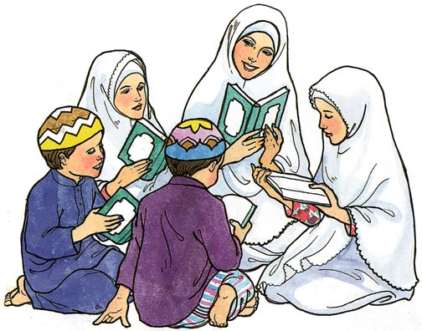
جاهزون
تسميع سورة العاديات

Slide 15
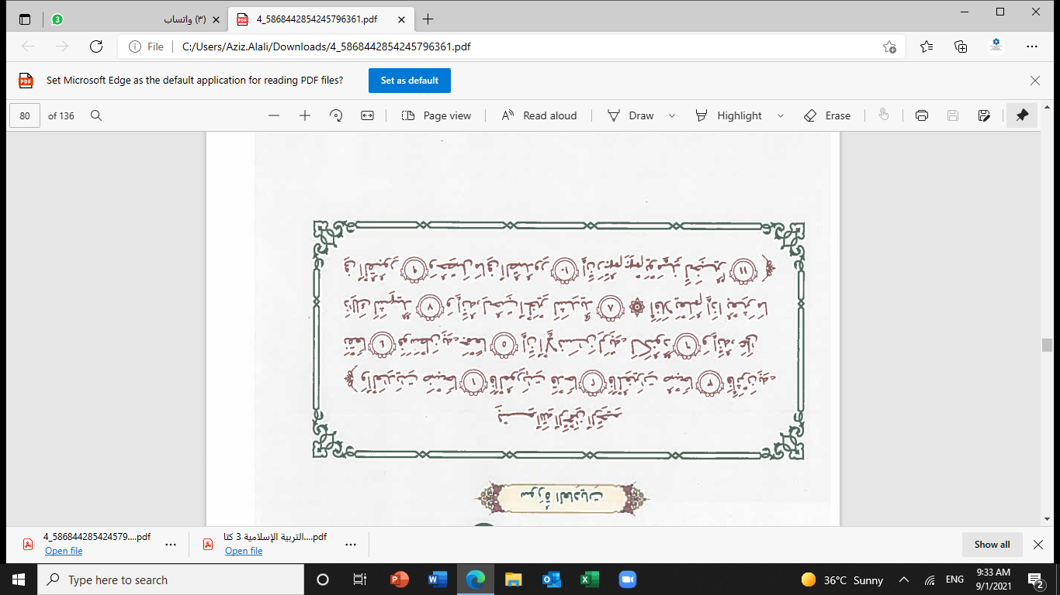

Slide 16

أَشْكُرُكُم على تفَاعُلِكم
سبحانك اللهم وبحمدك أشهد أن لا إله إلا أنت أستغفرك وأتوب إليك

